Slide 1
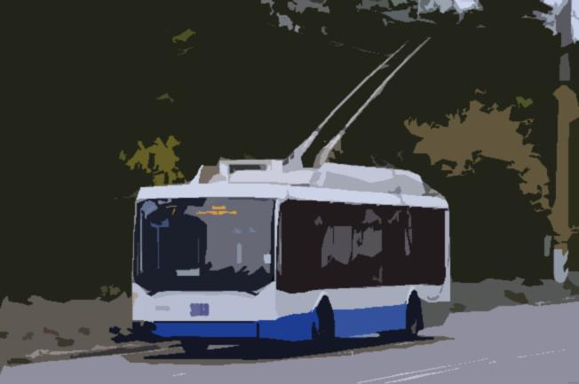
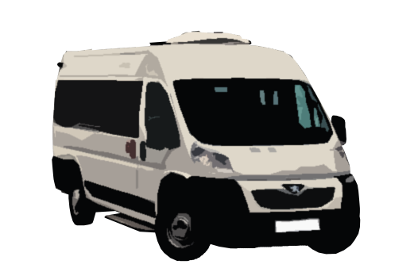
Мэрия городского округа Тольятти
Департамент дорожного хозяйства и транспорта
О работе пассажирского транспорта в городском округе Тольятти и перспективах его развития
Тольятти 2017

Slide 2
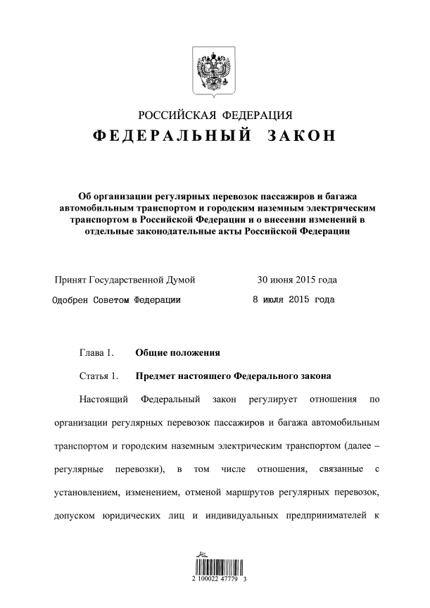
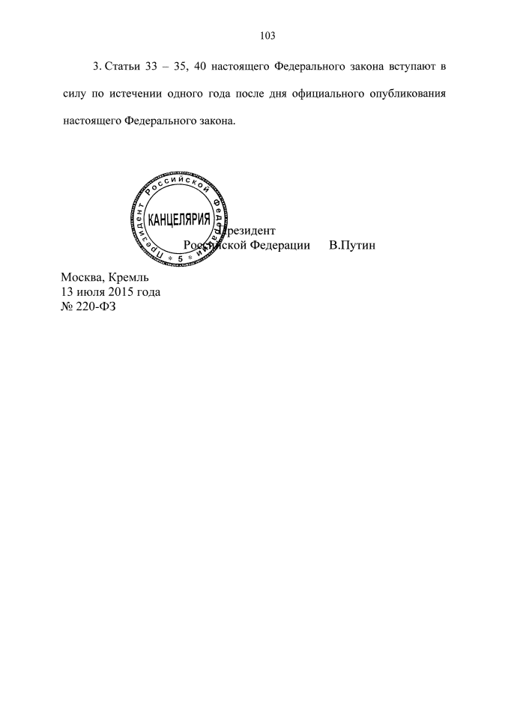
Федеральный закон от 13.07.2015 №220-ФЗ
«Об организации регулярных перевозок пассажиров и багажа автомобильным транспортом и городским наземным электрическим транспортом в Российской Федерации и о внесении изменений в отдельные законодательные акты Российской Федерации»
1

Slide 3
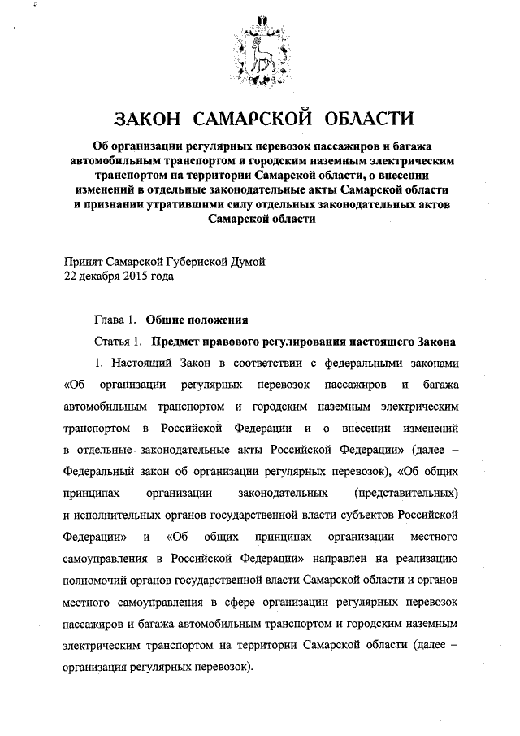
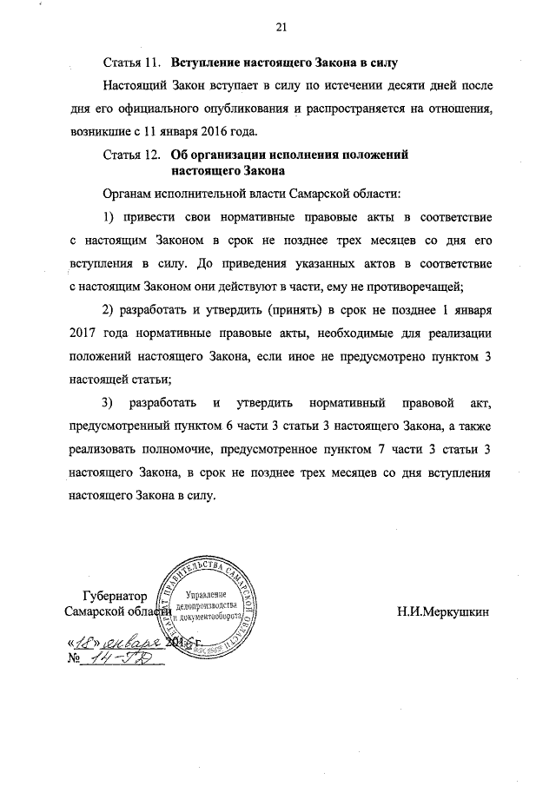
Закон Самарской области от 18.01.2016 № 14-ГД
«Об организации регулярных перевозок пассажиров и багажа автомобильным транспортом и городским наземным электрическим транспортом на территории Самарской области, о внесении изменений в отдельные законодательные акты Самарской области и признании утратившими силу отдельных законодательных актов Самарской области»
2

Slide 4
Муниципальные правовые акты мэрии г.о. Тольятти
постановление мэрии городского округа Тольятти от 07.06.2016г. № 1822-п/1 «Об утверждении Документа планирования регулярных перевозок городского округа Тольятти»;
постановление мэрии городского округа Тольятти от 28.12.2015 г. № 4204-п/1 «Об утверждении Порядка установления, изменения, отмены муниципального маршрута регулярных перевозок в городском округе Тольятти»;
постановление Мэрии городского округа Тольятти Самарской области от 23.08.2016 N 2679-п/1 «Об утверждении Административного регламента предоставления муниципальной услуги по установлению, изменению и отмене муниципального маршрута регулярных перевозок в городском округе Тольятти»;
распоряжение заместителя мэра городского округа Тольятти от 16.09.2016г. № 5756-р/4 «Об утверждении реестра муниципальных маршрутов регулярных перевозок городского округа Тольятти»;
постановление мэрии городского округа Тольятти от 23.12.2016г. № 4429-п/1 «Об утверждении Порядка установления (изменения) регулируемых тарифов на перевозки пассажиров и багажа по муниципальным маршрутам регулярных перевозок городского округа Тольятти».
3

Slide 5
Маршрутная сеть г.о. Тольятти
80 маршрутов
По регулируемым
тарифам
45 маршрутов (37 – МП «ТПАТП №3», 8 – МП «ТТУ»)
По нерегулируемым тарифам
35 маршрутов (12 перевозчиков иной формы собственности)
4

Slide 6
Количество обращений в 2016 г.
Всего поступило: 3005 обращений
Меры принимаемые департаментом дорожного хозяйства и транспорта:
Направлено в надзорные органы (У МВД, Прокуратура, Роспотребнадзор): | 13
Наложены штрафные санкции на перевозчиков: | 2
Приняты иные меры (рабочие встречи, инструктажи, профилактические беседы и др.): | 1589
Меры принимаемые перевозчиками:
Уволено водителей: | 36
Отстранено от работы: | 21
Лишено премии: | 16
Объявлен выговор: | 34
Вынесено предупреждение (замечание): | 91
5

Slide 7
Сравнение маршрутных сетей крупных городов Самарской области
Город | Всего маршрутов | По регулируемым тарифам |  | По нерегулируемым тарифам
Самара | 146 | 98 | 67,1% | 48 | 32,9%
Тольятти | 80 | 45 | 56,3% | 35 | 43,8%
Сызрань | 29 | 9 | 31% | 20 | 69%
6

Slide 8
Изменения в схемы движения муниципального транспорта
№13*
№21*
62к
№7*
№42д*
7

Slide 9
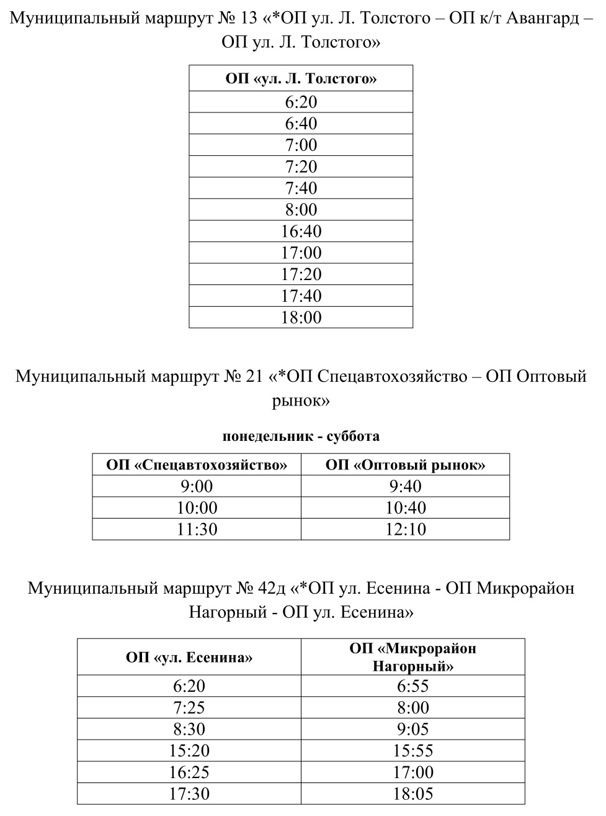
Изменения в расписании маршрутов с 1 марта 2017 г.
8

Slide 10
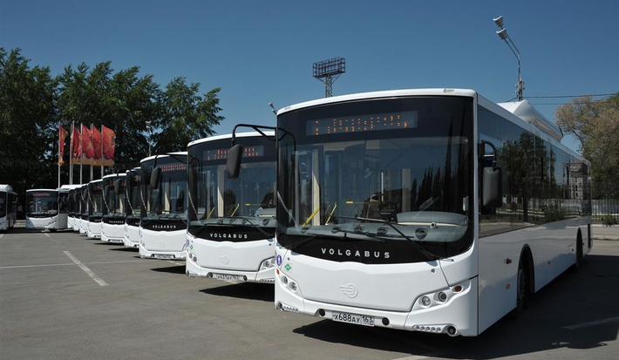
Обновление подвижного состава
муниципальных предприятий
В 2015 году в рамках участия в государственной программе Самарской области "Развитие рынка газомоторного топлива в Самарской области" на 2014 - 2020 годы" мэрией городского округа Тольятти заключен муниципальный контракт об оказании услуг по финансовой аренде (лизингу) 60 автобусов Volgabus, работающих на газомоторном топливе для нужд городского округа Тольятти на условиях софинансирования из областного и федерального бюджетов в размере 50% с оплатой в 2015 – 2020 гг.
В 2016 году автобусы поступили в город.
Дополнительно мэрией городского округа Тольятти направлены предложения по обновлению парка пассажирских транспортных средств:
в министерство транспорта и автомобильных дорог Самарской области (40 троллейбусов);
в министерство промышленности и технологий Самарской области (102 автобуса);
Губернатору Самарской области (40 троллейбусов).
9

Slide 11
Спасибо за внимание!

